Slide 1
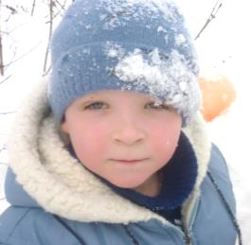
Зимние игры и забавы
Департамент образования города Москвы
Государственное бюджетное образовательное учреждение Детский сад № 1817
Воспитатели группы № 9 : Макаренкова Марина Александровна
Груздева Ангелина Павловна
Зеленоград, 2013

Slide 2
игры и забавы зимой
На Руси долгие и снежные зимы породили множество зимних игр, состязаний и развлечений.
Зимние праздники на Руси всегда сопровождались различными играми и забавами. Известно много игр и развлечений на снегу, в которых принимали участие дети разного возраста.

Slide 3
семь самых популярных зимних забавах
1. Царь горы
На «вершине» снежной горы стоял «царь» – опытный борец, которого пытались столкнуть вниз молодые поединщики. «Царь» отбивался от нападавших голыми руками или деревянным посохом. Те, в свою очередь. сражались веревками и кнутами. Победившего награждали новыми сапогами или кафтаном и рукавицами.
2. Взятие снежного городка
Когда играющих было много, составлялись целые армии. Одни защищали снежную крепость, другие атаковали ее. Осада шла по всем законам военного искусства: в бой шли пешими и на лошадях, использовали подкопы, из подручных предметов строили осадные орудия. Осаждаемых было не так легко победить: они брали в руки метлы, лопаты, сыпали на врагов чаны со снегом, стреляли для устрашения лошадей холостыми зарядами из ружей. Следить за соблюдением правил выбирали «городничего». По его команде начинался штурм, по его команде и заканчивался.
Иногда в игре участвовали женщины. В этом случае девушки становились защитницами, а парни, разделившись на «коней» и «всадников», начинали атаку. Их задачей было ворваться внутрь и захватить женское знамя. Если «всадника» сбивали с «коня», он тут же выбывал из игры. По правилам, «воин», захвативший знамя, имел право перецеловать всех защитниц. Но те обычно бились столь яростно, что мужчинам редко перепадало такое счастье.
3. Клюшки
Играли в «клюшки», используя деревянные шары и «клюки» из изогнутых корней деревьев. По правилам надо было загнать шар в ледяные лунки или же отправить его за линию на территории противника. Ну, чем не хоккей с мячом?! Большим поклонником этой игры был Петр I. В его царствование на ледовые турниры собирались сотни зрителей. При этом в руках у доморощенных хоккеистов были клюшки из гибкого можжевельника, а на ногах — деревянные, с железными вставками коньки.
4. Катания на коньках
На Руси коньки были известны с давних времен. Их делали из костей животных, но применяли редко из-за определенных неудобств, связанных с выбранным материалом. Из-за отсутствия свободы передвижения такие коньки долгое время считались чем-то вроде детской забавы. Лишь с изобретением деревянных коньков, к которым снизу приделывали металлические полозы, кататься на льду стало легче. Царь Петр I усовершенствовал их конструкцию, впервые в мире жестко соединив лезвие с обувью, прибив коньки прямо к сапогам.
5. Катание на санях
Рядом с искусственными катками нередко устраивались ледяные и деревянные горки. Катались на дровнях, катались на дощечках, катались на салазках и ладейках. Часто составляли из саней целые «санные поезда», устремляясь с кручины с хохотом и визгом.
6. Снежки
Одной из самых веселых и популярных зимних забав на Руси с незапамятных времен являются снежки. Первое, что обычно делали дети, как только первый снежок прикрывал землю, — лепили комочки и с радостью запускали их в спину друзьям. Игра в снежки весьма демократична, поскольку в ней можно обходиться без всяких правил. Однако если придумывали определенные условия, метание снежков от этого только выигрывало.
7. Бои без правил
Существовал и весьма опасный для жизни «зимний спорт»: бои без правил на палках и на кистенях, на палицах и на ножах, часто сопровождавшиеся смертоубийством. Церковь осуждала «игрища скаредных пьяниц», которые «в божественные праздники со свистом, кличем и воплем бьются на дрекольях». В драках стенка на стенку нельзя было бить лежачего, ставить подножки, класть в рукавицу заначку, бить ногами и по затылку. Взрослые не могли биться с юношами. При этом всякий мог в любой момент оставить поле боя, пойти отдышаться. Но были и такие «игрища», после которых оставались покалеченные и убитые. Именно о таких побоищах было принято церковное постановление участвующих в них «отлучать, а убитых не отпевать».

Slide 4
Здравствуй, зимушка- зима, зима снежная, безмятежная!

Slide 5
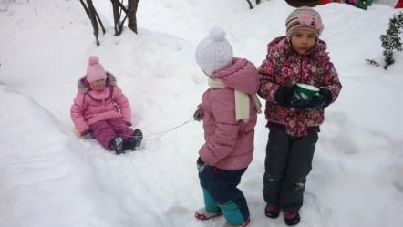
Зима пришла, и снег не тает, метели буйные метут.
По снегу лыжи нас катают,
а с горки саночки везут .

Slide 6
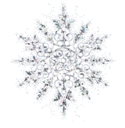
Вот ледянка, посмотри, лихо мчит меня с горы

Slide 7
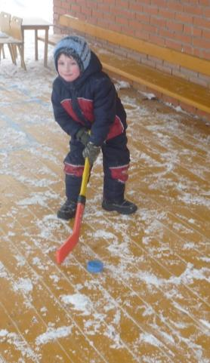
Во дворе с утра игра , Разыгралась детвора . Крики: «шайбу!», «мимо!», «бей!» - Значит там игра –хоккей.

Slide 8
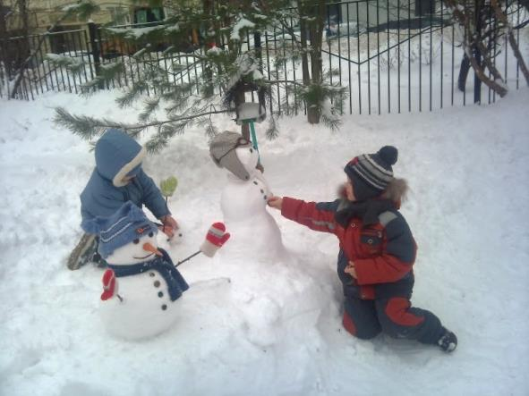
Зимой лепить снеговиков – Вот забава для детворы

Slide 9
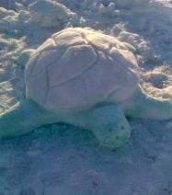
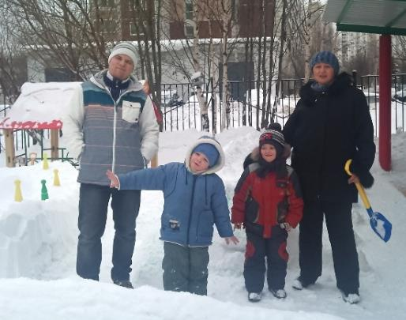
Из снега можно вылепить снеговиков
снег такой же материал для лепки, как глина.
Снег можно использовать для создания
разных существ и предметов.

Slide 10
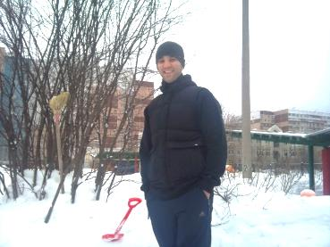
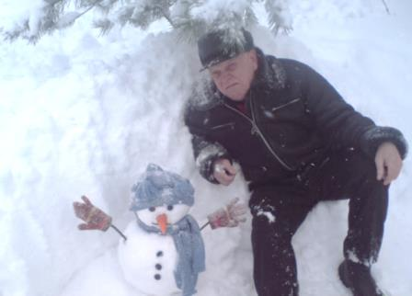
Наши родители

Slide 11
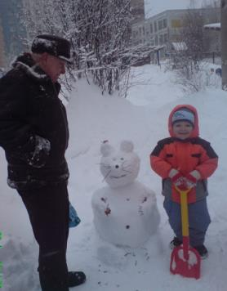
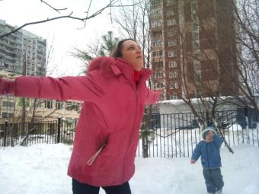
«папа, мама, родные с нами»

Slide 12
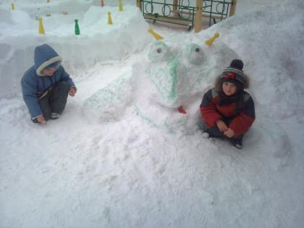
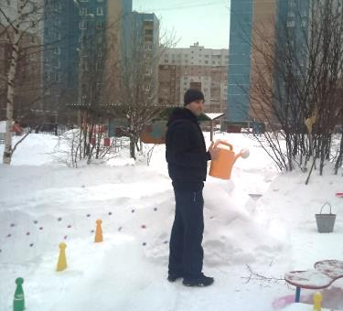
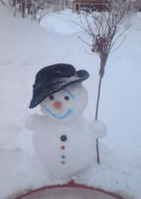
Зимние постройки строим сами

Slide 13
Детки в садике живут, Здесь играют и поют, Здесь друзей себе находят, На прогулку вместе ходят

Slide 14
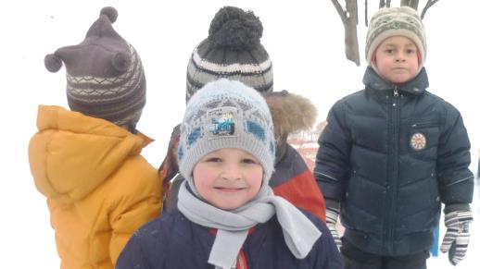
Будем дружно мы играть там, где снег глубокий.
Побежим вперегонки,
Разгорятся щёки.

Slide 15
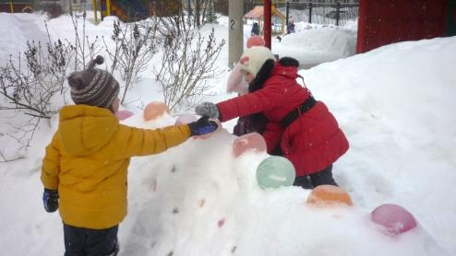
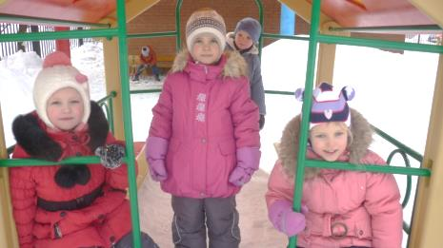
Снова зимушка- зима, снежная, пушистая, нам гулять опять пора

Slide 16
Приходите с нами поиграть!!!

